Slide 1
История праздника Новый год и новогодние традиции

Slide 2
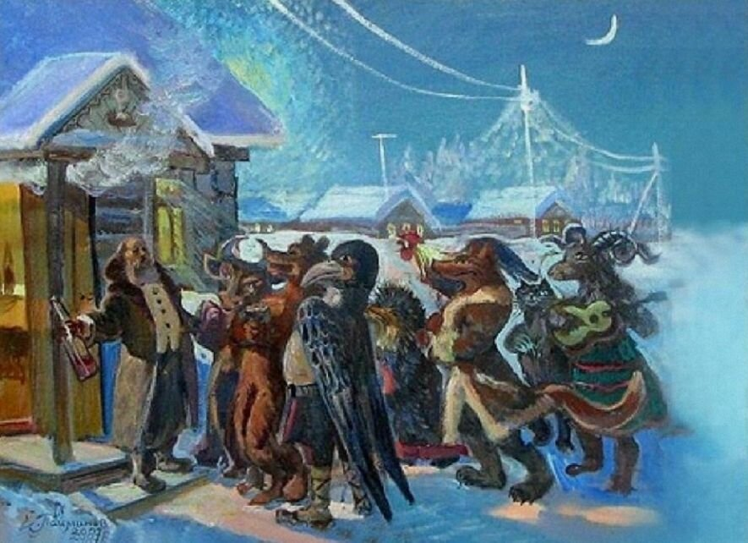
В Древней Руси празднование Нового Года подразделялось на два периода - святые вечера и страшные вечера.
Вечера до первого января считались святыми, после первого января - страшными.
Наши предки верили, что первые дни Нового года нечистая сила приобретает особое могущество, творит бесчинства, наносит всем вред.
Чтобы как-то оградиться от злых сил, над дверями и окнами ставили знак в виде креста. Поэтому Новый год вызывал не столько радость, сколько душевный трепет.
"Праздники усе страшные", - говорили крестьяне. В такие вечера боялись не то, что в гости пойти - нос из избы высунуть.

Slide 3
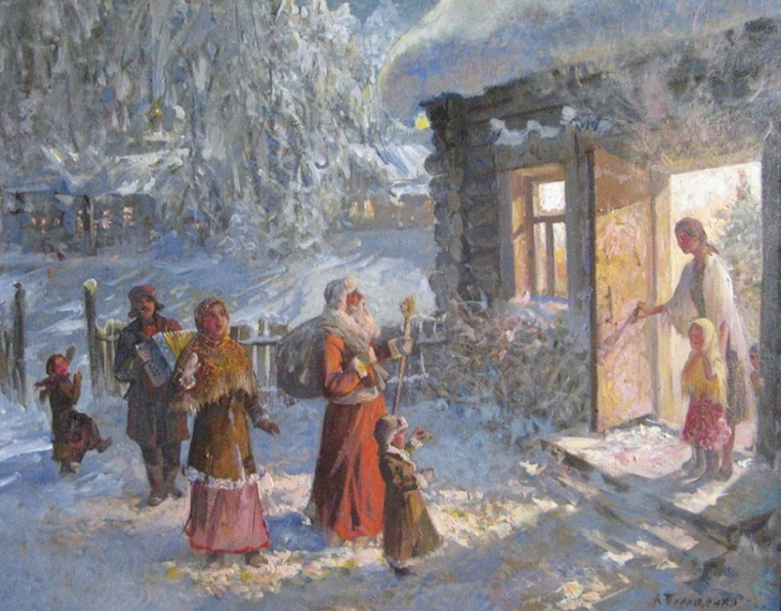
Потом наши предки стали справлять его 1 марта.
Только мартовский Новый год продержался недолго, так как – в январе, чем больше праздников, тем жизнь веселей!
Вскоре начало года перенесли на 1 сентября. По одной из версий, это связано с решением православной церкви, ведь сентябрь - очень важный месяц для верующих.
Вот и решили, что лучшего времени года для того, чтобы отмечать праздник, не найти.

Slide 4
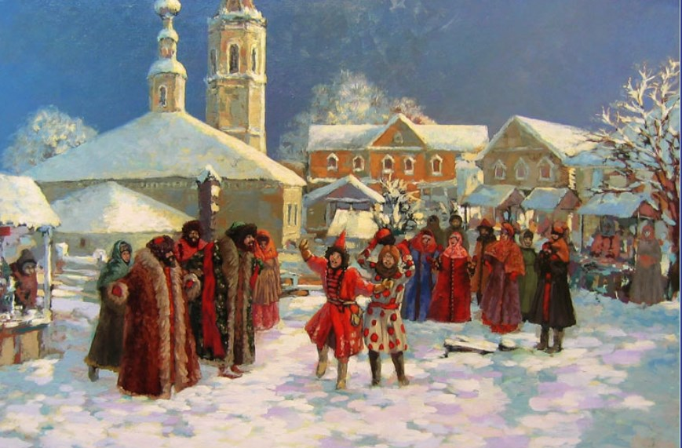
Лишь с XVIII века Новый год перенесли на 1 января. Царь Пётр I своими указами велел ввести летоисчисление от Рождества Христова, а год с 1 января. Он повелевал Новый год отмечать торжественным молебном, колокольным звоном, грохотом выстрелов и фейерверками, «…детей забавлять, мордобоя не учинять». Особо оговаривалось, что все должны друг друга поздравлять с праздником, дарить подарки - до этого времени подарки не были обязательным атрибутом Нового года.

Slide 5
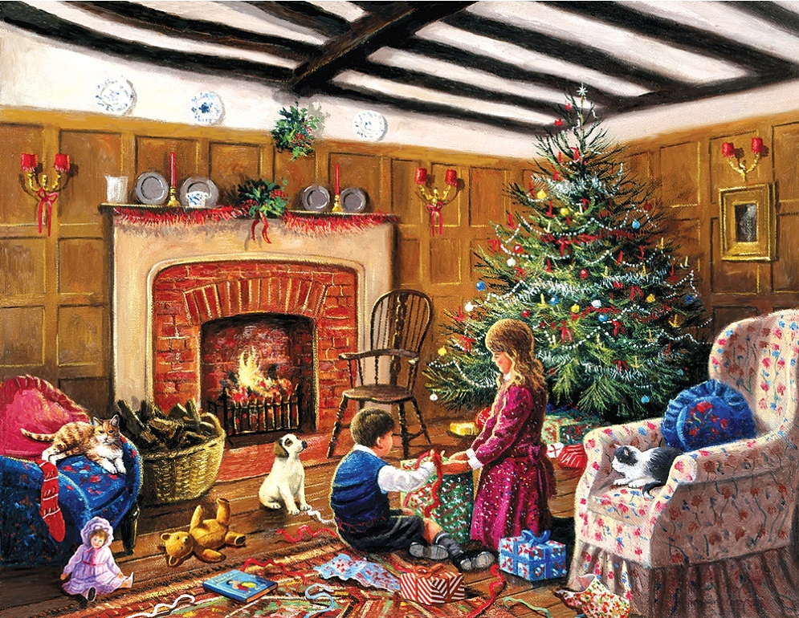
Люди начали усердней готовиться к этому празднику, украшать дома зелеными ветвями. И главное стали дарить друг другу новогодние подарки. Кстати, когда Пётр I отмечал со своими придворными Новый год, он и о народе не забывал - выставлял перед дворцом разные кушанья и чаны с пивом и вином.

Slide 6
Новогодняя елка
Праздничная елка была преимущественно детской забавой. Выбрав крепкую красивую ель, обвешивали ее детскими игрушками, водили вокруг елки хороводы. Разрешалось даже залезать на елку с целью доставать желанные игрушки и сладости. После того, как празднество заканчивалось, оставшиеся игрушки снимали с елки и раздавали детям.
Со временем все упростилось, на еловых ветках стали развешивать разноцветные игрушки, фонарики, корзинки. А потом пришла мода на игрушки из папье-маше, фарфора, тисненого картона, стекляруса и приклеенного бисера, прозрачного и матового стекла.

Slide 7
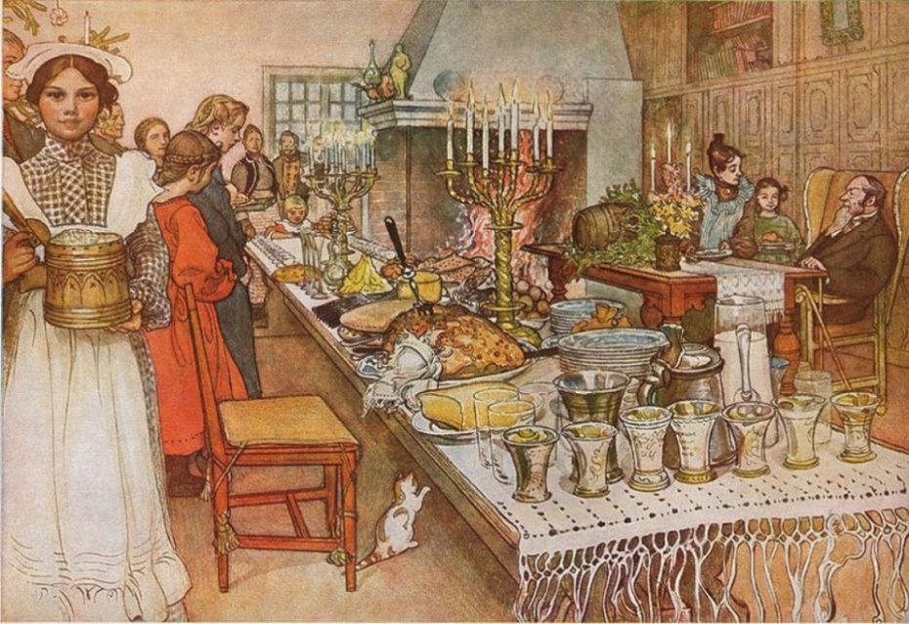
Новогодний стол
Вершиной праздничного гулянья, долгожданным лакомством считался пирог. Это отзвук того, что хлеб был главным блюдом и источником всей жизни
Перед новогодним ужином насыпали на стол семена ржи, пшеницы, овса. Потом стол покрывали чистой скатертью.
Еще у русских, украинцев и белорусов важным новогодним блюдом была сладкая каша-кутья, блины. Кашу варили из цельных зёрен, нескольких видов злаков. Считалось - будет обильная трапеза на Новый год, значит, будет дому полная чаша весь год. Помимо этого, из теста лепили и выпекали фигурки домашних животных – коз, коров, телят, лошадей. Потом, когда в дом приходили колядовать, гостей одаривали этими фигурками и другими сладостями.

Slide 8
Обычаи и поверья
Обычно перед Новым годом старались отдавать все долги, прощали все обиды, те, кто были в ссоре, обязаны были помириться, поэтому просили друг у друга прощения.
Люди старались войти в Новый год во всем новом, для чего в праздник надевали новое платье, новую обувь. Люди верили, что это будет способствовать росту благосостояния.
Важным был и первый день Нового года. Уделялось внимание, как пройдет этот день. Ведь от этого зависел весь предстоящий год.

Slide 9
Новогодние открытки

Slide 10
История дарить открытки началась в Древнем Китае. Там уже два тысячелетия назад в первый день после празднования Нового года было принято поздравлять карточками красного цвета тех, кого не получилось увидеть на празднике. Накануне праздника хозяин дома вешал мешочек возле двери специально для этих карточек, на котором было написано: «Извините меня за то, что лично принять не смогу».

Slide 11
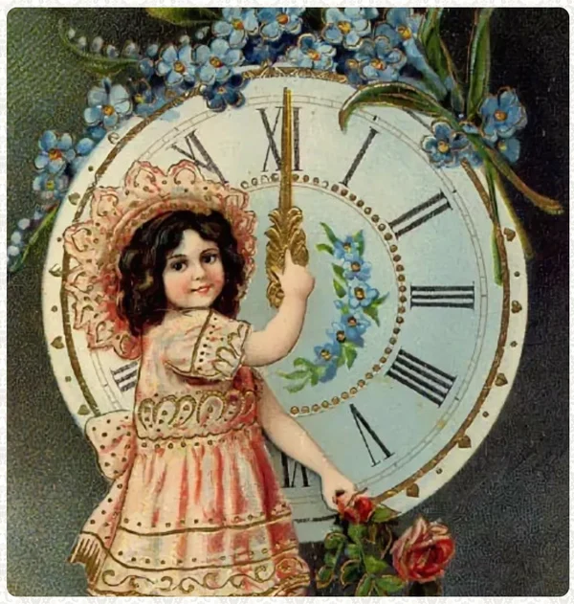
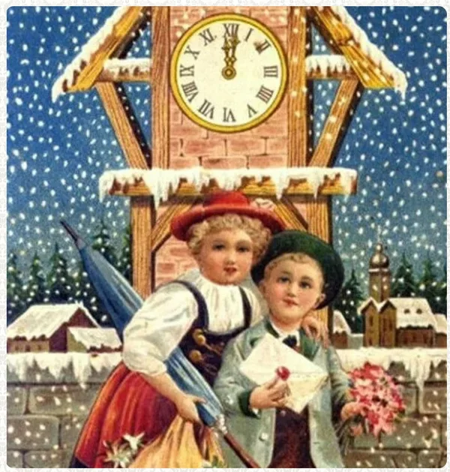
Первые новогодние открытки появились в 1795 году. Чаще всего их привозили из Европы. В России поздравительные карточки тоже производили, но не так много. Столицей открыток считалась Германия. В некоторых городах работали сразу по две-три фабрики, и в день они выпускали по шесть тысяч открыток. Этого хватало, чтобы обеспечить весь мир.

Slide 13
В преддверии наступления Нового года Генри Коул обратился к своему другу Джону Герсли с просьбой нарисовать что-нибудь интересное с новогодней тематикой. И друг нарисовал первую в истории открытку с поздравлением к Новому году. С этого эскиза в Лондоне была напечатана первая партия новогодних открыток из тысячи экземпляров.
С тех пор и пошел обычай поздравлять своих друзей и близких с Новым годом почтовыми открытками. Это увлекательное мероприятие быстро стало модным и удобным во всем мире. Шло время и в каждой стране эта традиция постепенно обретала свои характерные национальные черты.

Slide 14
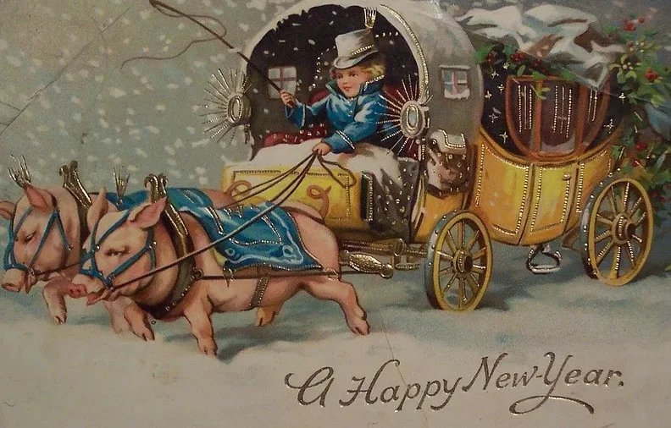
В Австрии, например, на протяжении многих лет символами счастья являются изображения трубочиста, четырехлистного клевера и свиньи. Именно эти персонажи и красуются на поздравительных открытках.

Slide 15
В Японии принято дарить открытки с изображением животного, которое соответствует этому году по восточному гороскопу.
В этих открытках жители Японии благодарят своих родственников и знакомых за все хорошее, что случилось в уходящем году и выражают надежду на продолжение доброжелательных отношений в дальнейшем.

Slide 16
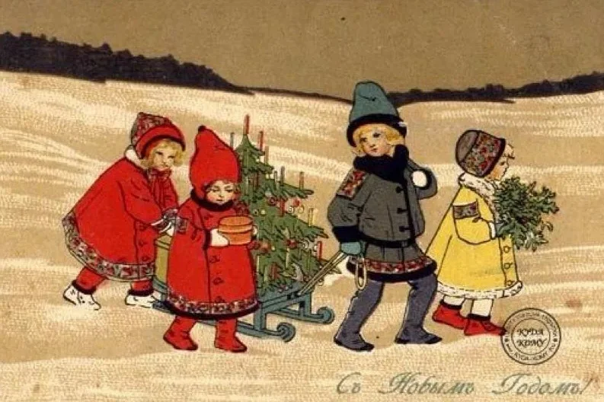
У славян, особенно у белорусов и украинцев, Новый год всегда был неразрывно связан с Рождеством, поэтому дореволюционные художники рисовали на открытках традиционные новогодние пейзажи: заснеженные леса, запряженные тройки лошадей и церкви. Это всегда было что-то очень милое, неброское, но очень изящное и простое.

Slide 17
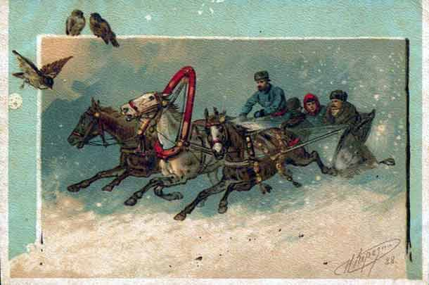
Традиция поздравлять близких людей праздничными открытками пришла в Россию в середине 19 века . Сначала предприимчивые купцы привозили в России поздравительные рождественские открытки из Германии, Франции, Австрии, но только без иностранных надписей.
В сознание русского народа Новый год тесно был связан с Рождеством. Это нашло отражение в русских новогодних открытках, на которых были и заснеженные русские просторы, и сюжеты быта и красивые купола церквей. Автором первой новогодней открытки можно считать известного русского художника Николая Николаевича Каразина. В его работах 1901 года были сцены праздничного гулянья, пейзажи зимней природы, полет тройки коней.

Slide 18
Новогодние игрушки

Slide 19
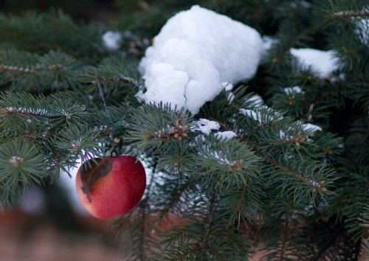
Традиция украшать зимнюю ель возникла на территории нынешней Европы еще во времена язычества. По преданиям германских племен, в лесу, на деревьях, жили злые духи. Зимой эти невидимые демоны становились злобными и ненасытными и требовали жертв. Чтобы задобрить нечисть, германцы вешали на деревья угощения.

Slide 20
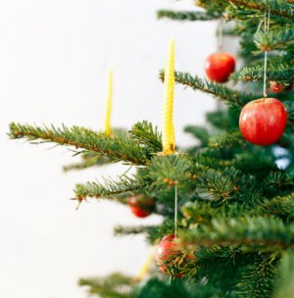
С приходом в Европу христианства эта языческая традиция сохранилась, изменился подтекст. Елку ставили в доме и украшали яблоками, кусочками тканей, вафлями и свечами.
Звезда (свеча) на верхушке ели символизировала Вифлеемскую звезду, яблоки— запретный райский плод. В Средние века на елке появились и другие украшения: цветы и ангелочки из бумаги, золоченые шишки, печенье, кусочки сахара и орехи. Постепенно обычай украшать ель на Рождество распространился по Европе.

Slide 21
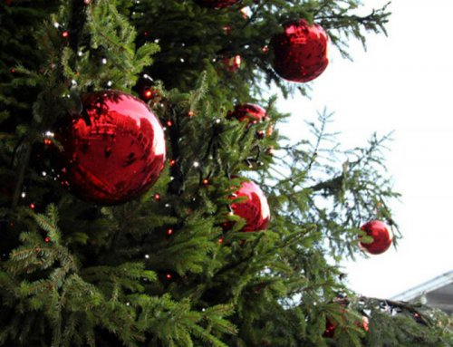
Первые стеклянные елочные игрушки появились в Тюрингии (Германия) в конце XIX века из-за ...неурожая яблок. Находчивые стеклодувы городка Лауша взамен яблок начали продавать стеклянные шары. Стеклянные «яблоки» были нарасхват.

Slide 22
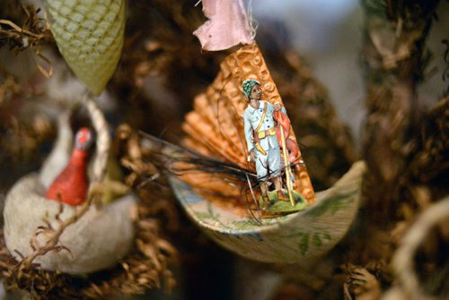
Позднее стекольных дел мастера научились делать и другие игрушки: шишки, колокольчики, фигурки животных.
В конце XIX века кроме шаров были популярны игрушки из золотой проволоки, ватные и восковые куколки, бумажные и картонные изображения ангелочков. Многие украшения хозяйки делали сами. Темными декабрьскими вечерами девушки шили мешочки для конфет, лоскуты и вату превращали в человечков. Дети заворачивали в золотую бумагу орехи и раскрашивали деревянные фигурки.

Slide 23
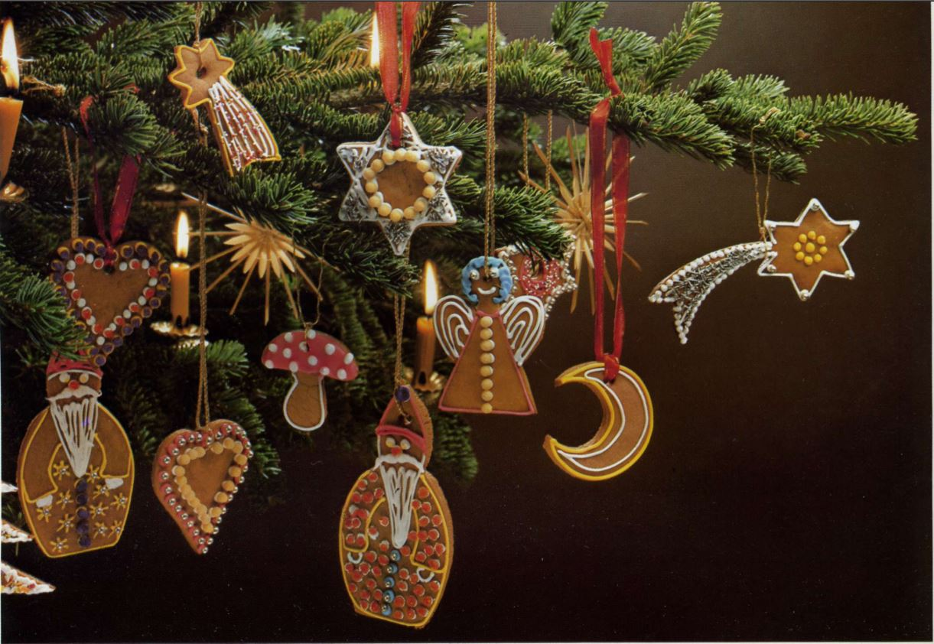
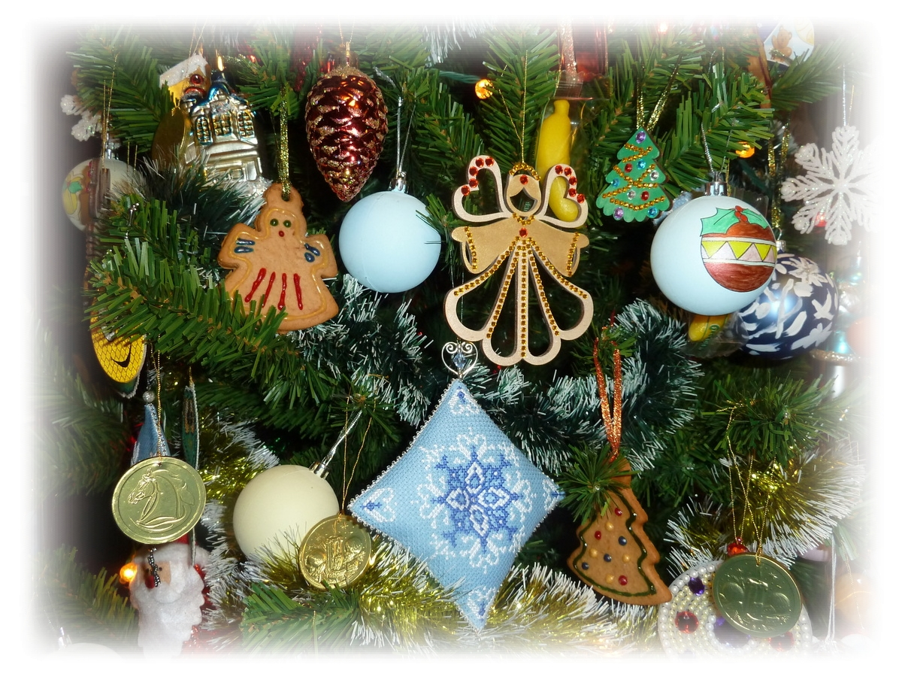
Первый елочный декор на Руси был призван продемонстрировать изобилие, поэтому новогодние деревья украшали горящими свечами, яблоками и изделиями из теста. А для того, чтобы елка стала яркой и сверкающей, добавляли переливающиеся на свету украшения: мишуру, канитель (тонкие металлические нити), блестки.
В сочетании с горящими свечами эффект игры света делал зеленую красавицу еще более сияющей и торжественной.

Slide 24
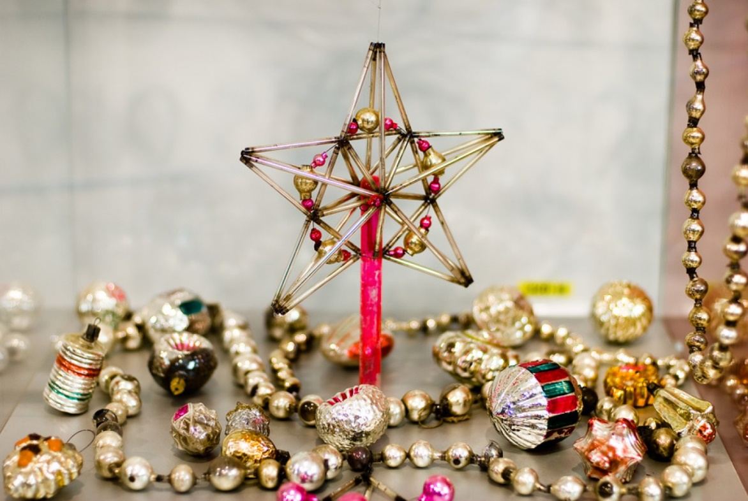
Первые стеклянные игрушки: шары, бусы, сферические зеркальные предметы в виде прожекторов и сосулек — появились на российских елках в середине XIX века. Они были тяжелее современных, потому что делались из толстого зеркального стекла. Первоначально большая часть стеклянных украшений была иностранного производства, однако совсем скоро их стали изготавливать и в России.
Купить игрушку из стекла для жителя России конца XIX века было то же самое, что современному россиянину купить машину

Slide 25
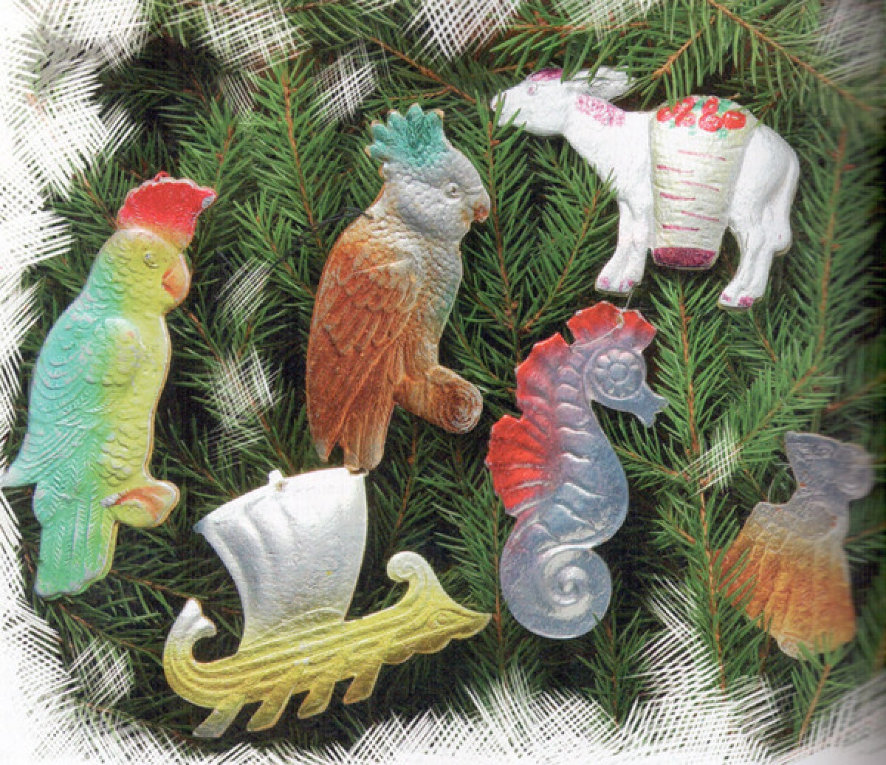
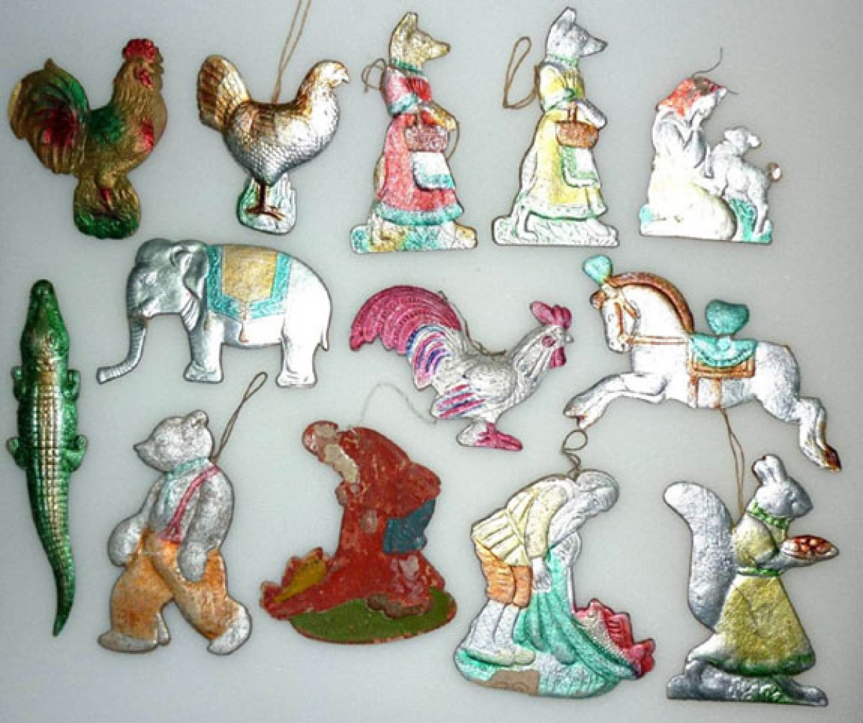
В качестве украшений по доступной цене стали делать игрушки-картонажи. Эти тисненые фигурки вырезались и склеивались из двух половинок выпуклого картона, тонированного золотой или серебряной краской. Делать их было несложно, а ходовые модели даже печатались в советских газетах. При желании картонажи можно было заказать по почте из частных мастерских. Среди картонажных игрушек были популярны изображения зверей, рыб, птиц, сказочных персонажей и звезд.

Slide 26
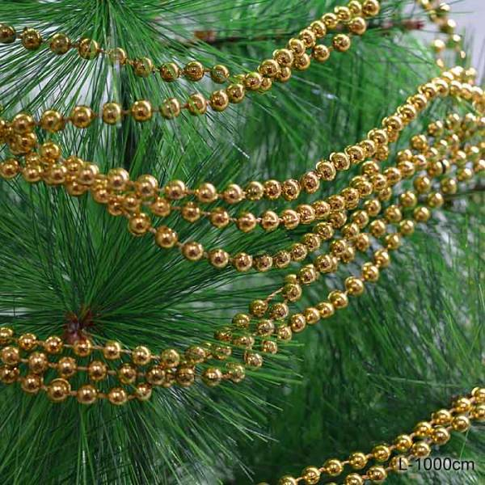
Именно на Руси придумали наряжать ель женскими украшениями — стеклянными бусами. Их изготовлением занималась вся семья: маленькие шарики выдували мастера-стеклодувы, женщины красили бусины, а дети нанизывали их на нитку. Наибольшее распространение это ремесло получило в Клинском уезде, где позднее основали фабрику «Елочка», и сейчас выпускающую новогодние гирлянды.

Slide 27
С новым годом!

Slide 28
https://yandex.ru/search/?text=%D0%BA%D0%B8%D1%82%D0%B0%D0%B9%D1%81%D0%BA%D0%B8%D0%B5%20%D0%BD%D0%BE%D0%B2%D0%BE%D0%B3%D0%BE%D0%B4%D0%BD%D0%B8%D0%B5%20%D0%BE%D1%82%D0%BA%D1%80%D1%8B%D1%82%D0%BA%D0%B8&clid=1929745&lr=67
https://sikretdomovogo.ru/tradisi/istoriya-novogodney-otkryitki
https://www.culture.ru/materials/75642/istoriya-elochnoi-igrushki-v-rossii ]
https://www.culture.ru/materials/252999/istoriya-elochnoi-igrushki

